Slide 1
Εκπαιδευτής Γυμναστικής με Βάρη
Μέσσας Κωνσταντίνος

Slide 2
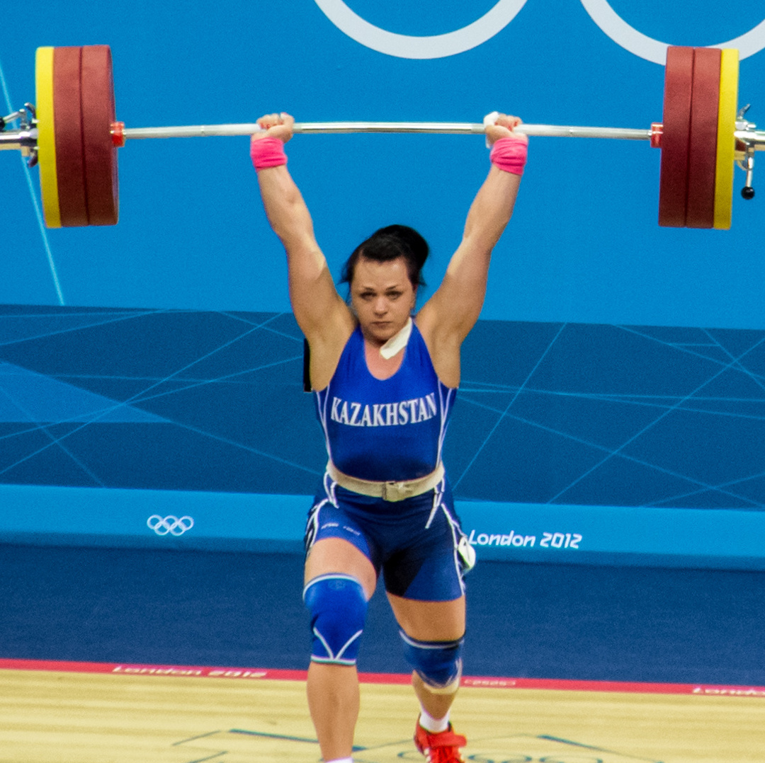
Μυϊκή δύναμη
Ικανότητα του μυοσκελετικού να υπερνικά ή να αντιστέκεται σε εξωτερικές δυνάμεις
Μέγιστη δύναμη καλείται η τιμή δύναμης που μπορεί να ασκήσει το νευρομυϊκό σύστημα σε μέγιστη συστολή με τη θέληση του
1-μέγιστη επανάληψη / 1ΜΕ
Αυτή η φωτογραφία από Άγνωστος συντάκτης με άδεια χρήσης από CC BY-SA.

Slide 3
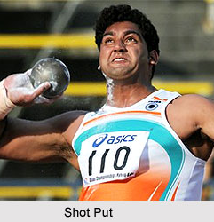
Μυϊκή ισχύς
Ικανότητα του αθλητή να εφαρμόζει μεγάλη δύναμη σε μικρό χρονικό διάστημα
Εκρηκτική συνιστώσα της δύναμης
Ισχύς = δύναμη * απόσταση/χρόνο
Λειτουργική εφαρμογή ταχύτητας & δύναμης
Βασικό στοιχείο στις περισσότερες αθλητικές επιδόσεις
Αυτή η φωτογραφία από Άγνωστος συντάκτης με άδεια χρήσης από CC BY-NC-ND.

Slide 4
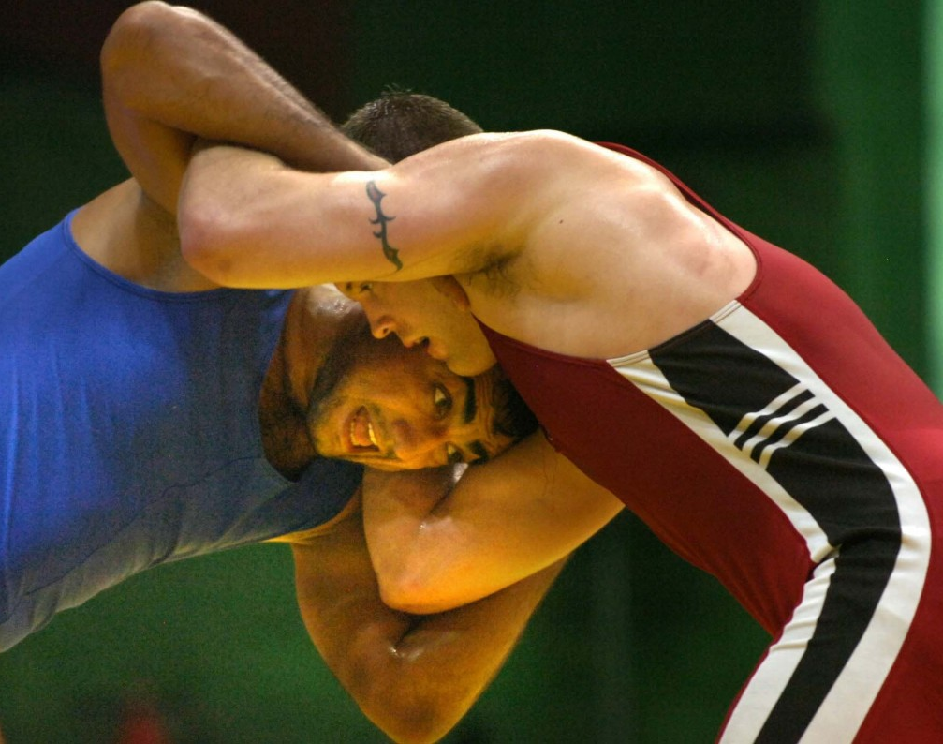
Μυϊκή αντοχή
Η ικανότητα διατήρησης της επαναλαμβανόμενης δράσης των μυών ή μια παρατεταμένη στατική δράση

Slide 5
Χρήση των μυών
Αγωνιστές: παράγουν το μεγαλύτερο μέρος της δύναμης που απαιτείται. Οι μύες ενεργούν στα οστά που είναι συνδεδεμένοι τραβώντας τα ο ένας προς τον άλλον
Συνεργοί: βοηθούν και κάποιες φορές δίνουν την ακριβή κατεύθυνση της κίνησης
Ανταγωνιστές: Προστατευτικό ρόλο

Slide 6
Χρήση των μυών
Όλες οι ίνες μιας ομάδας μόλις διεγερθούν, δρουν συγχρόνως
Διαφορετικοί τύποι επιστρατεύονται σταδιακά
Πάνω από 600 σκελετικοί μύες. Κάθε συντονισμένη κίνηση απαιτεί εφαρμογή μυϊκής δύναμης
Αυτό κατορθώνεται από:
  Αγωνιστές: οι μύες βασικοί υπεύθυνοι για την κίνηση
  Ανταγωνιστές: οι μύες που αντενεργούν στους αγωνιστές
  Συνεργούς: οι μύες που βοηθούν στους αγωνιστές

Slide 7
Προπόνηση & Προσαρμογές (;)
Νευρικές:
Ενεργοποίηση κινητικών μονάδων
Ελαχιστοποίηση συνδραστηριοποίησης ανταγωνιστών μυών
Άμβλυνση αμφίπλευρου ελλείματος
Μορφολογικές μεταβολές στη νευρομυϊκή σύνδεση
Άμβλυνση αυτογενών νευρικών αναστολών
Μυϊκές:
Υπερτροφία μυϊκών ινών
Υπερπλασία μυϊκών ινών
Μετατροπή μυϊκών ινών

Slide 8
Μορφές δύναμης & ανάπτυξης τους
Μέγιστη δύναμη
Αντοχή στη δύναμη
Ταχυδύναμη
Γενική δύναμη - fitness
Μέθοδος
Υπερτροφίας
Ενδομυϊκού συντονισμού
Μέγιστη δύναμη – έμφαση στην ταχύτητα εκτέλεσης
Πυραμίδα
Μέθοδος
Διαλειμματική
Κυκλική προπόνηση
Χαμηλές εντάσεις
Υψηλή ένταση σε σταθμούς
Μέθοδος
Εκρηκτικές εκτελέσεις
Πλειομετρική μέθοδος
Συνδυασμός μεθόδων

Slide 9
Προπόνηση & Προσαρμογές
Στα πρώτα στάδια της προπόνησης εντοπίζεται εντυπωσιακή αύξηση της μυϊκής δύναμης (π.χ. 50% την 8η βδομάδα) και λιγοστεύει με την πάροδο του χρόνου (π.χ. 5% μετά την 12η βδομάδα)
Πως άλλαξε η γνώση μας με την πάροδο του χρόνου;
Οφείλεται τόσο σε νευρικές όσο και μυϊκές προσαρμογές
Παρόμοια οφέλη σε άντρες, γυναίκες, νέους, μεσήλικες κ.ά.

Slide 10
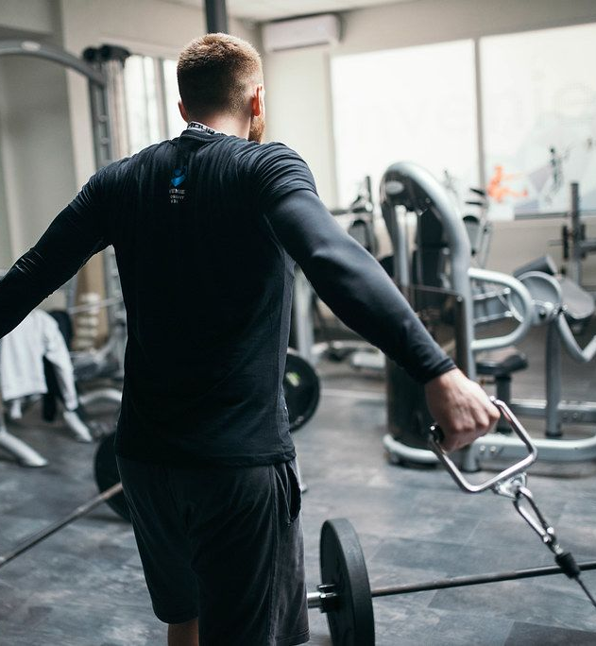
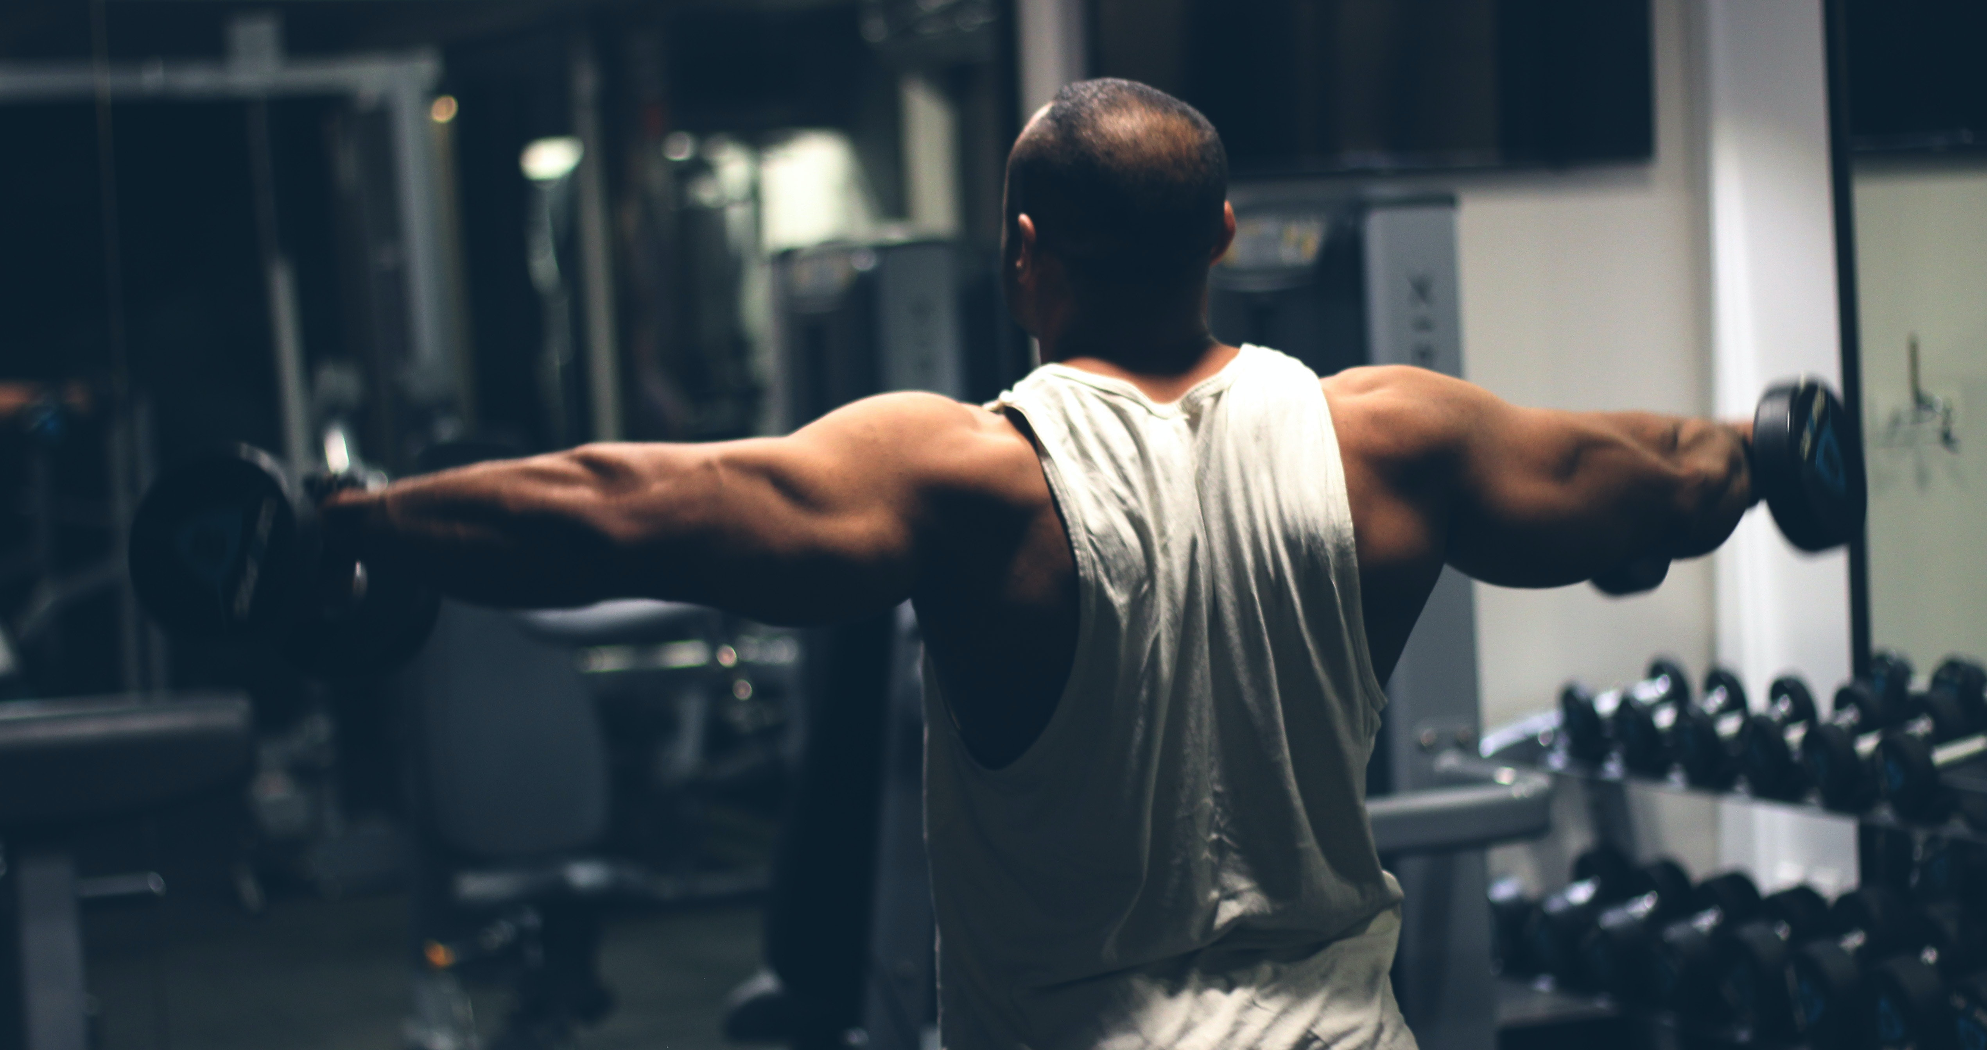
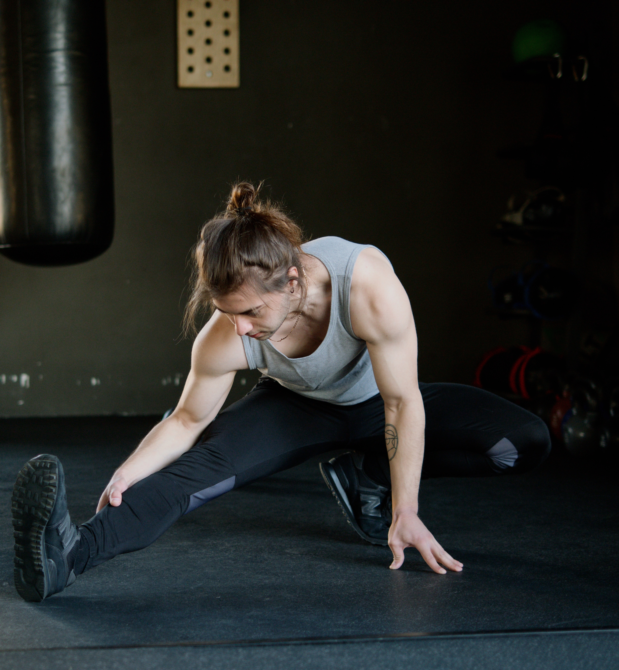
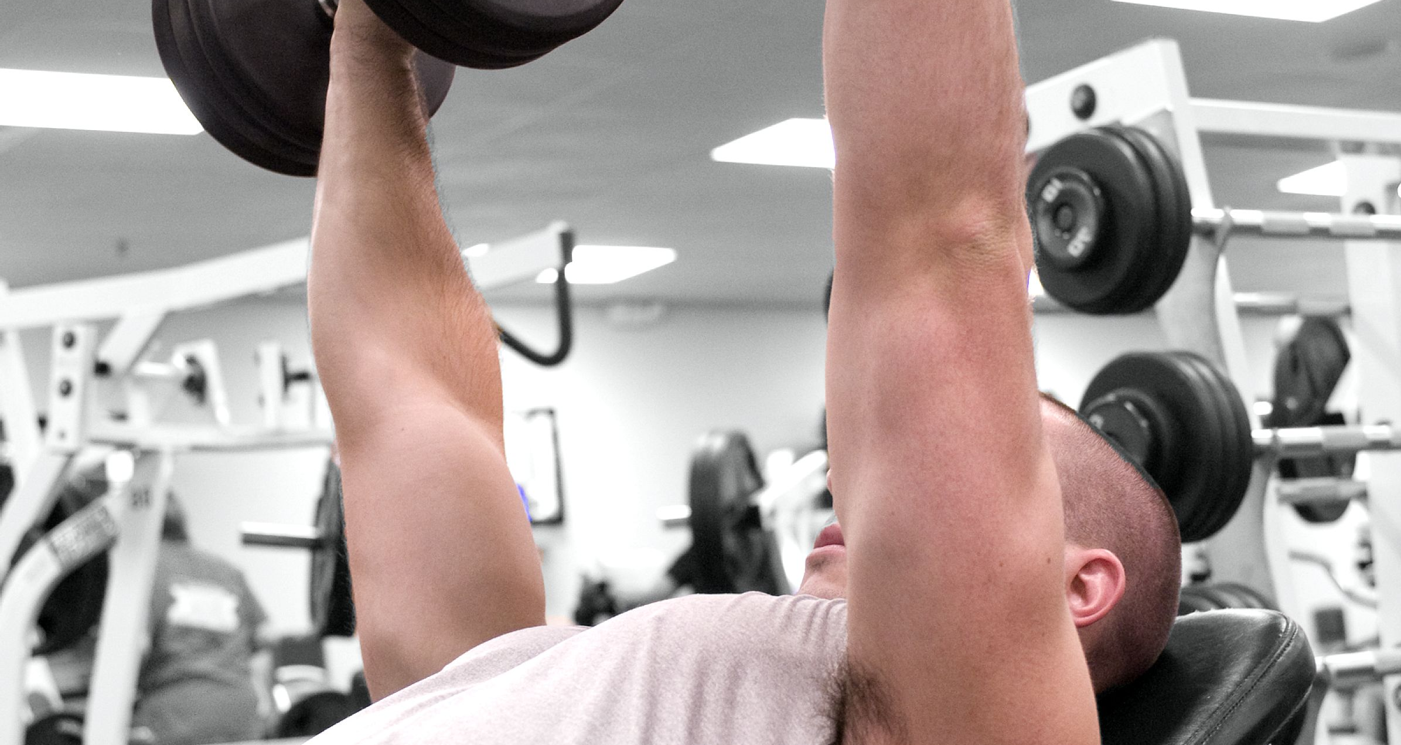
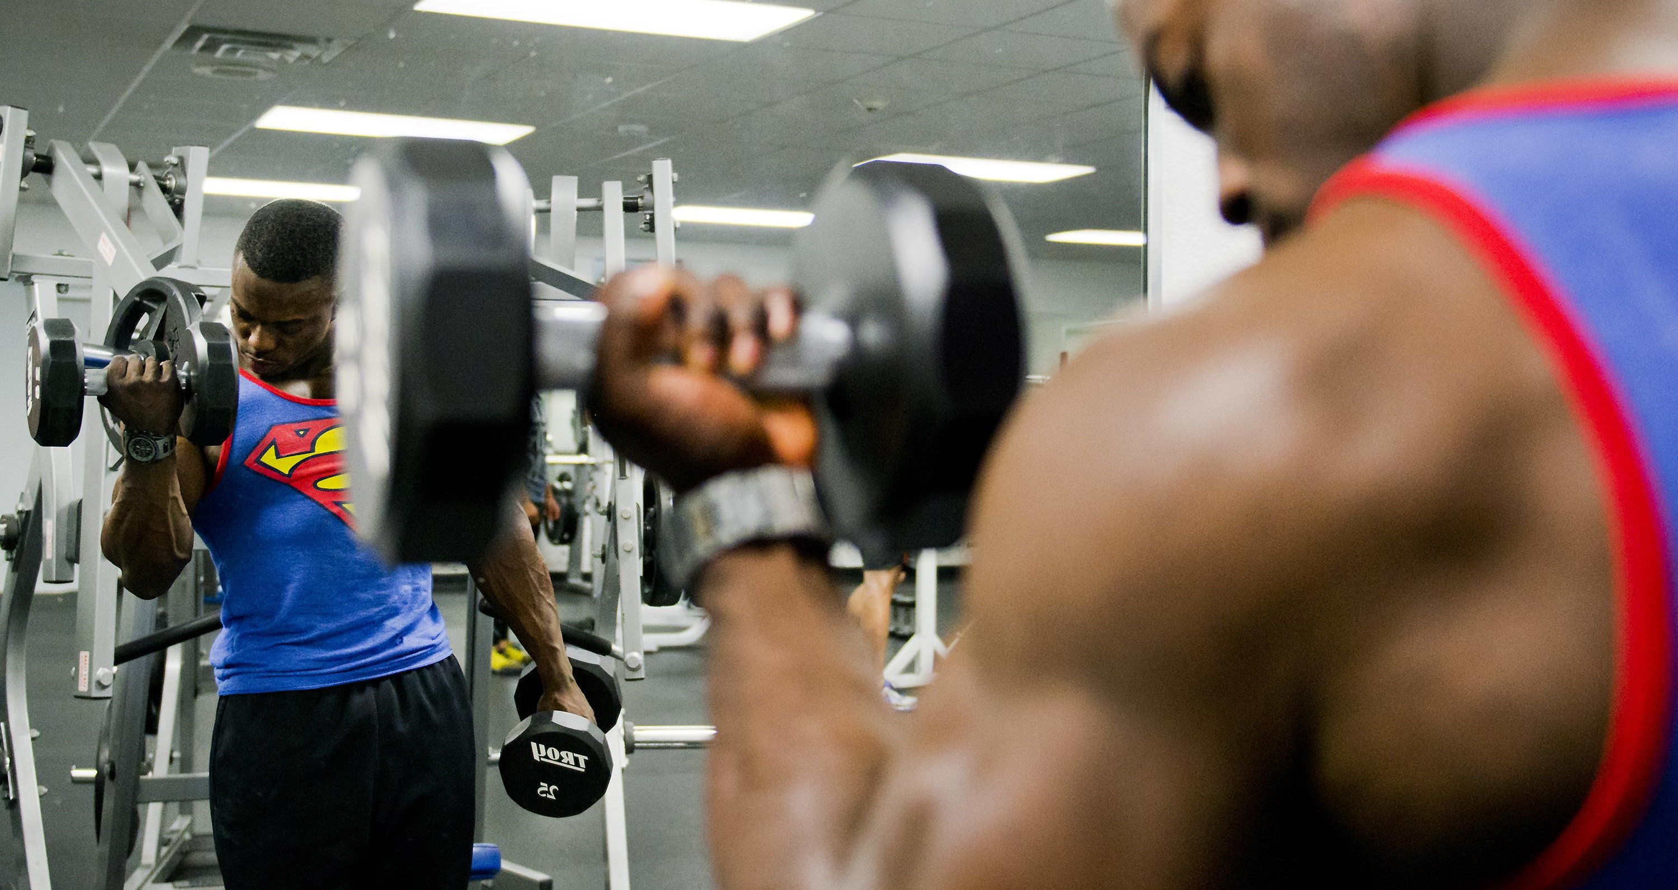
Ποιοι είναι οι μηχανισμοί βελτίωσης της μυϊκής δύναμης;
Αυτή η φωτογραφία από Άγνωστος συντάκτης με άδεια χρήσης από CC BY.
Να αναφέρετε παραδείγματα

Slide 11
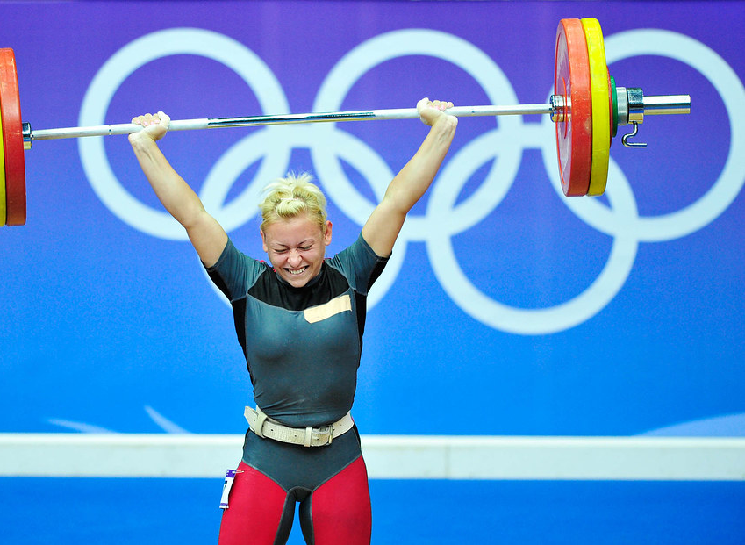
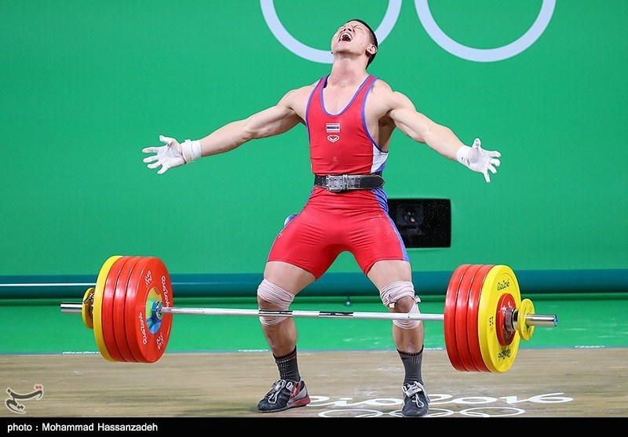
Σημαντικό το μέγεθος του μυός
Ωστόσο οι υπεύθυνοι μηχανισμοί είναι πιο σύνθετοι και δεν είναι εντελώς κατανοητοί αυτή τη στιγμή
Αυτή η φωτογραφία από Άγνωστος συντάκτης με άδεια χρήσης από CC BY-NC.
Αυτή η φωτογραφία από Άγνωστος συντάκτης με άδεια χρήσης από CC BY.

Slide 12
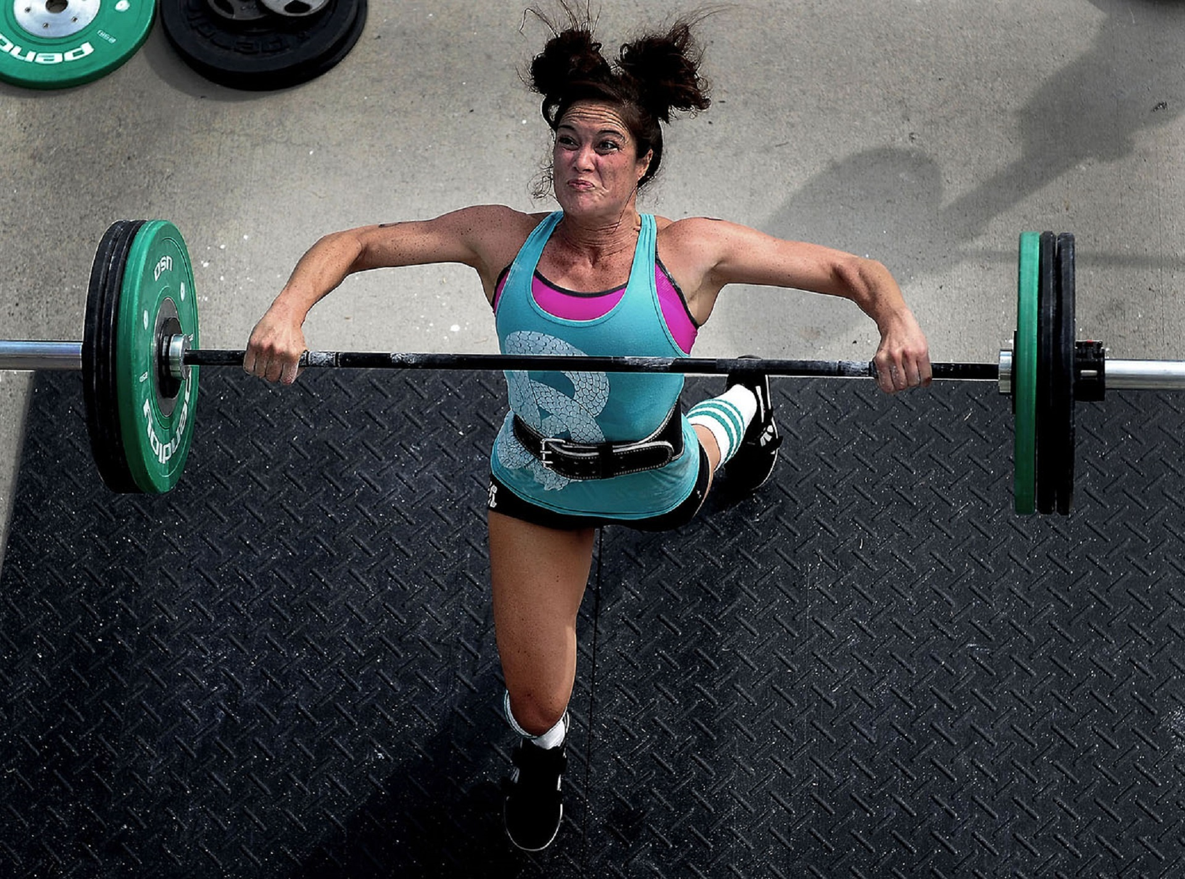
Νευρικές προσαρμογές
Αποτέλεσμα απόκρισης στην άσκηση
Αλλαγές στην ενεργοποίηση των κινητικών μονάδων
  Επιστράτευση περισσότερων (;)
  Υψηλότερη συχνότητα (;)
  Αλλαγές στην αυτογενή αναστολή

Slide 13
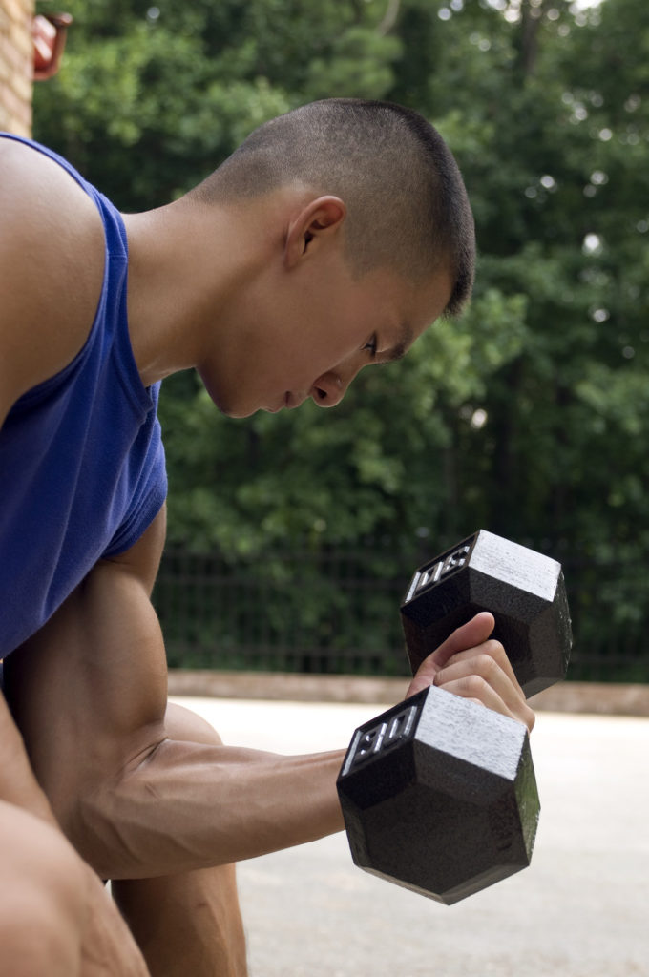
Μυϊκές προσαρμογές..
Μυς: υπηρέτης του νευρικού συστήματος
Υπερτροφία:
  Παροδική υπερτροφία, διαρκεί λίγο
  Χρόνια υπερτροφία, πραγματικές δομικές αλλαγές (υπερπλασία ή υπερτροφία)
Έντονος διάλογος μεταξύ επιστημόνων
Πρόσφατες μελέτες αναφέρουν πιο σημαντική δράση την έκκεντρη (πλειομετρική)
Προπόνηση με πλειομετρικές ασκήσεις έδειξε επιλεκτική μεγέθυνση των ινών ταχείας συστολής

Slide 14
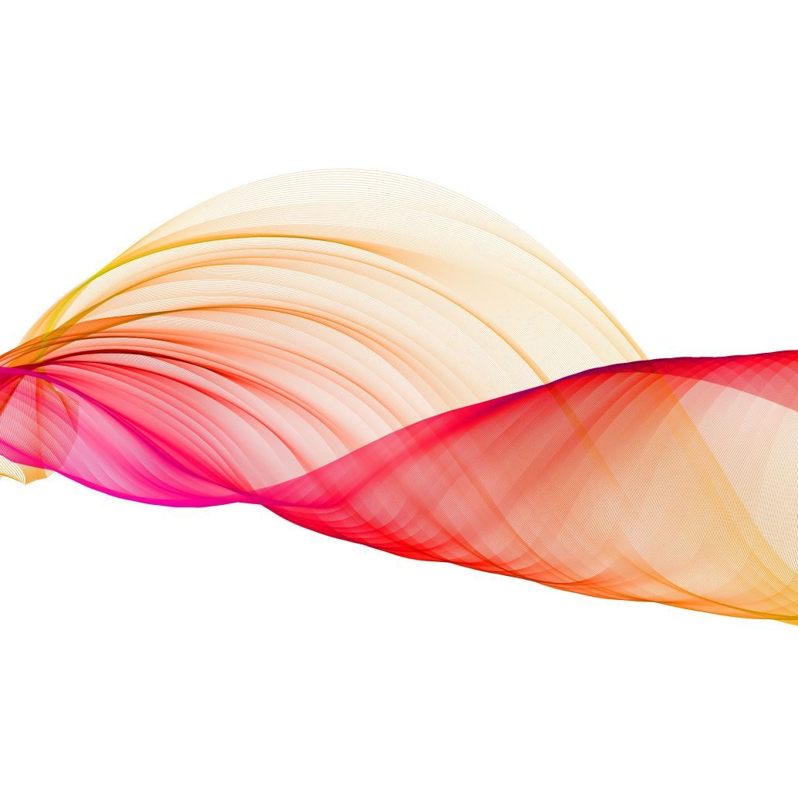
Τα πρώτα οφέλη οφείλονται σε νευρικούς παράγοντες, ενώ τα μακροπρόθεσμα κατά ένα μεγάλο μέρος στην υπερτροφία

Slide 15
Μυϊκή ατροφία
Ανενεργός μυς
Μείωση μεγέθους & δύναμης
Ξεκινά πολύ γρήγορα με τη διακοπή της προπόνησης
Ωστόσο μείωση της προπόνηση αποτρέπει την ατροφία

Slide 16
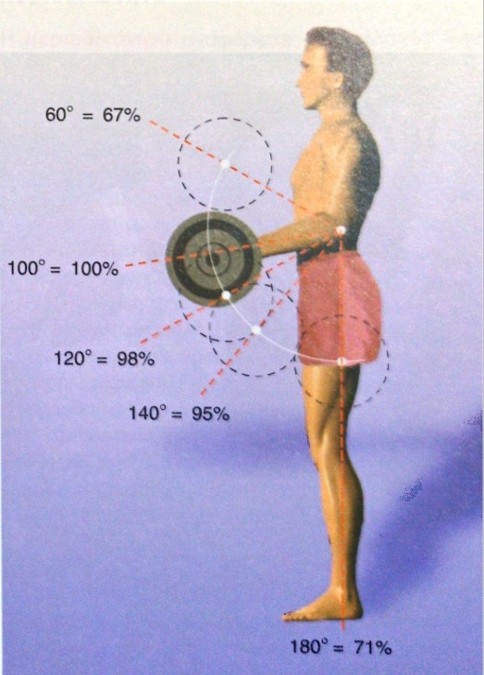
Διακύμανση της δύναμης

Slide 17
Φορτίο...
Ανάπτυξη δύναμης: λίγες επαναλήψεις - υψηλότερη αντίσταση (6ΜΕ ή λιγότερο)
Ανάπτυξη μυϊκής αντοχής: πολλές επαναλήψεις - χαμηλότερη αντίσταση (20ΜΕ ή περισσότερο)

Slide 18
Φορτίο..βελτίωση μυϊκής δύναμης
Πρόταση για φορτίο μεγαλύτερο από αυτό που μπορεί να ανυψωθεί για πάνω από 10ΜΕ, μέτριος έως υψηλός αριθμός σειρών, μικρό διάλειμμα (όχι πάνω από 90'')
Πρόσφατες μελέτες δείχνουν οφέλη και με μια σειρά εκτέλεσης. Η διαφορά ανάμεσα σε 1 & 3 σειρές εκτέλεσης είναι μικρή
  Μείωση χρόνου εξάσκησης
  Ποικιλία ασκήσεων
Μελέτη έδειξε οφέλη σε μεγάλο αριθμό σειρών έναντι μίας (ποδοσφαιριστών)

Slide 19
Περιοδικότητα
5 φάσεις
1η: πολλές επαναλήψεις & σειρές, χαμηλή ένταση (μυϊκή υπερτροφία)
2η, 3η & 4η: μειώνεται ο όγκος, αυξάνεται η ένταση (δύναμη - ισχύς - μέγιστη δύναμη)
5η: ενεργητική αποκατάσταση
Επανάληψη κύκλου
Ένας, δύο ή τρεις ετησίως

Slide 20
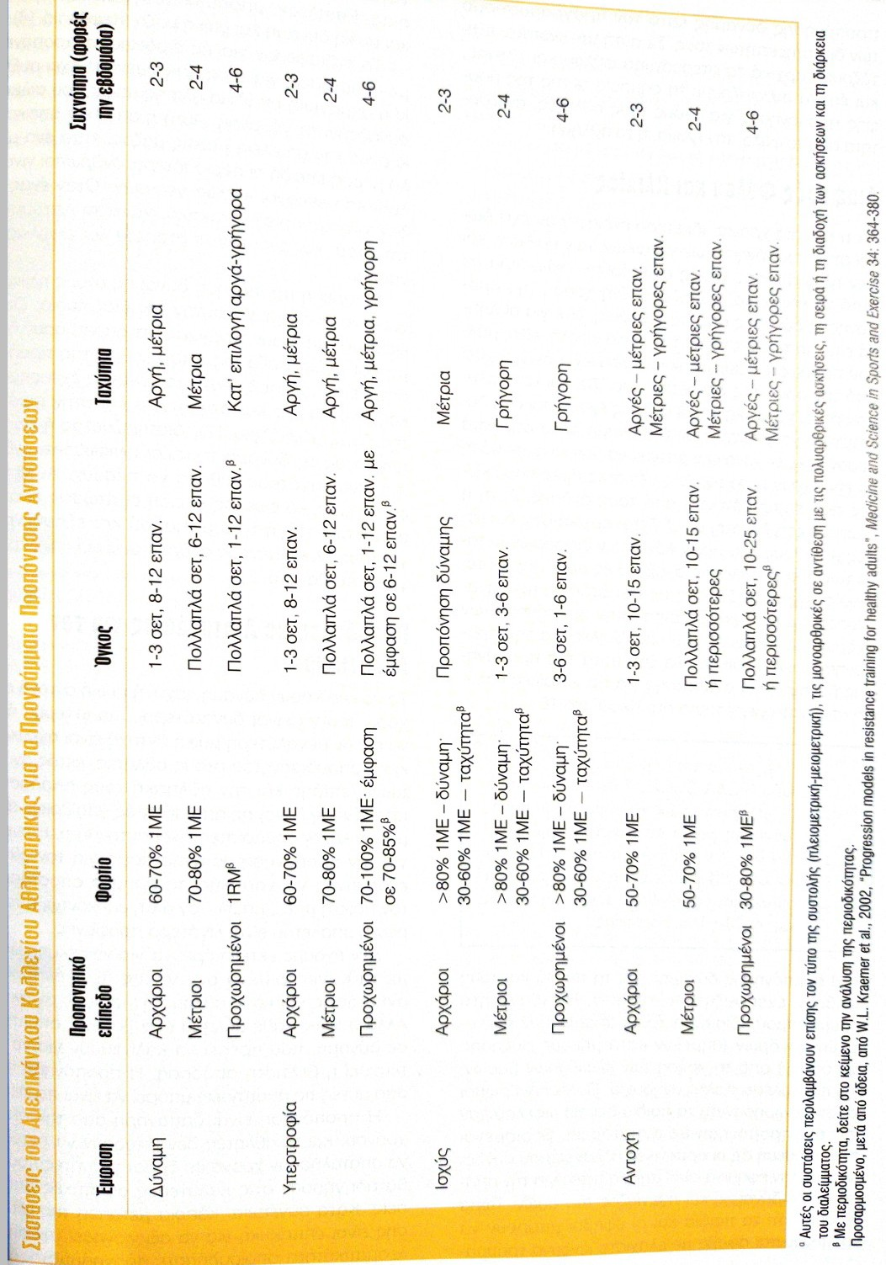

Slide 21
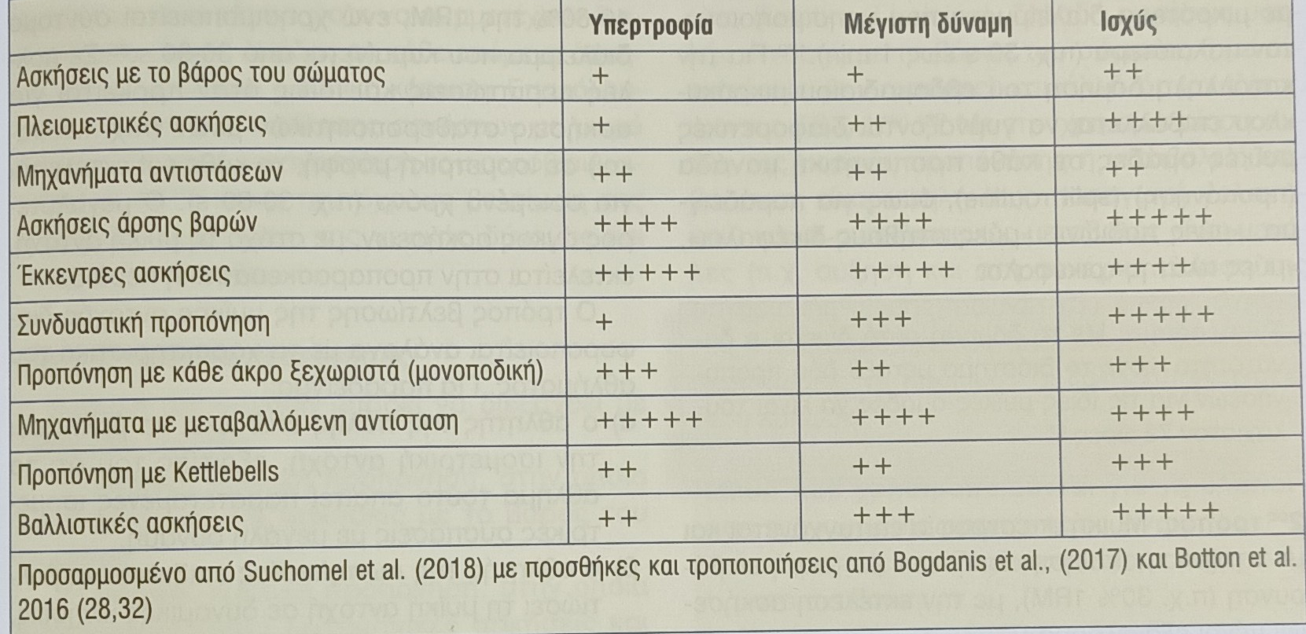

Slide 22
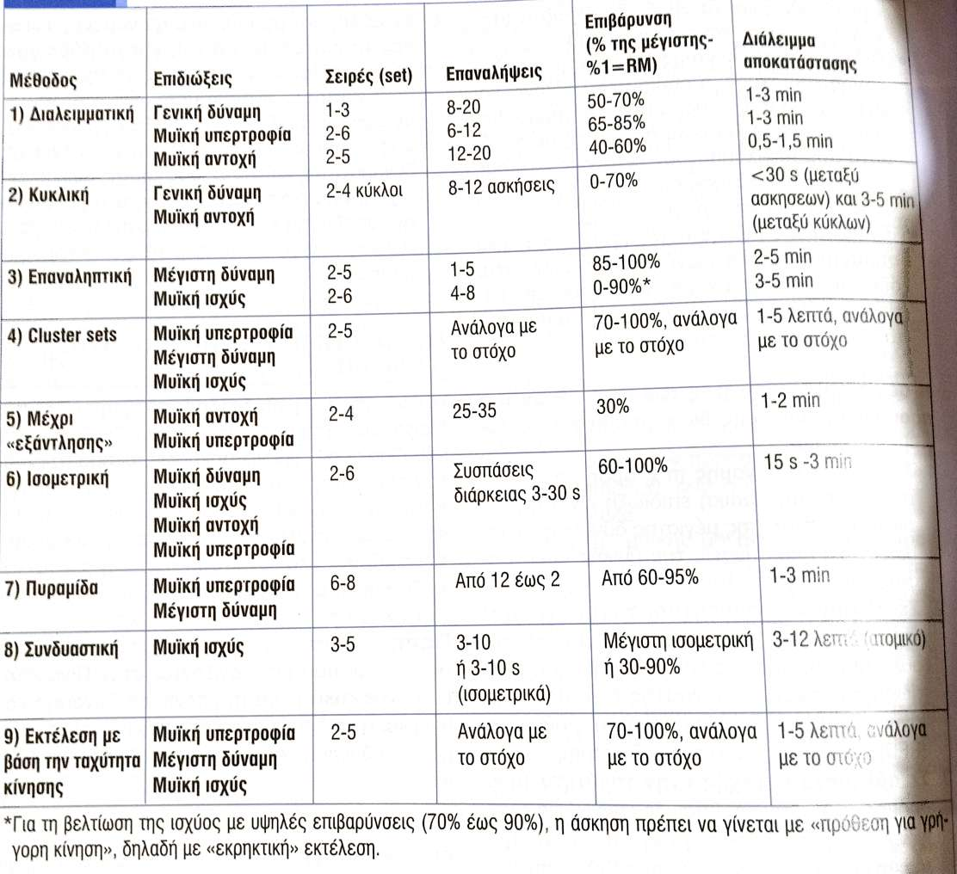

Slide 23
Μέθοδοι επιβάρυνσης για τη βελτίωση της μέγιστης δύναμης
Πυραμίδα: σε κάθε σετ – αύξηση του φορτίου & μείωση του αριθμού των επαναλήψεων
Επίπεδη πυραμίδα: αύξηση του φορτίου μέχρι το επιθυμητό επίπεδο & μετά αρκετά σετ στο ίδιο επίπεδο έντασης
Μέθοδος 3*6: 3 σετ των 6 επαναλήψεων με το ίδιο επίπεδο έντασης
Μέθοδος 6*6: 6 σετ των 6 επαναλήψεων με το ίδιο επίπεδο έντασης

Slide 24
Βιβλιογραφία
Powers, S.K & Howley, E.T. (2018). Φυσιολογία της άσκησης. Θεωρία και Εφαρμογές Ευρωστίας και Απόδοσης. (Επιμέλεια: Γ.Σ. Βράμπας). BROKEN HILL PUBLISHERS LTD.
Wilmore, J.H. & Costill, D.L. (2011). Φυσιολογία της άσκησης και του αθλητισμού. (Επιμέλεια: Δ. Αναστόπουλος κ.ά.). BROKEN HILL PUBLISHERS LTD.
Βεληνέγκας, Π., Μπογδάνης, Γ., & Παραδείσης, Γ. (2020). Σχεδιασμός & Προγραμματισμός της Αθλητικής Προπόνησης. BROKEN HILL PUBLISHERS LTD.

